Slide 1
Java程式設計之一
Basic Language
陳興夏 編輯

Slide 2
Java 基礎語法
Java 簡介
安裝 Java
第一個 Java 程式
Java 的基本語法
Java 的物件導向
實作物件導向程式
Java類別庫介紹

Slide 3
Java 簡介
跨平台的 Java
類別與物件
物件導向的 Java

Slide 4
跨平台的 Java
Windows
The program is executed
by the interpreter
Java Virtual Machine
(JVM)
The interpreter
handles all
Communication with
the operating system
for the real machine
Java
Complier
UNIX
Java Interpreter
Java
Source
Code
Byte Code is verified
and loaded into the Java
virtual machine
Mac
Java
Byte
Code
Beginning Java 2 Ivor Horton

Slide 5
下載
https://www.oracle.com/index.html
http://https://www.oracle.com/java/technologies/javase-downloads.html
重點：注意自己電腦的位元

Slide 6
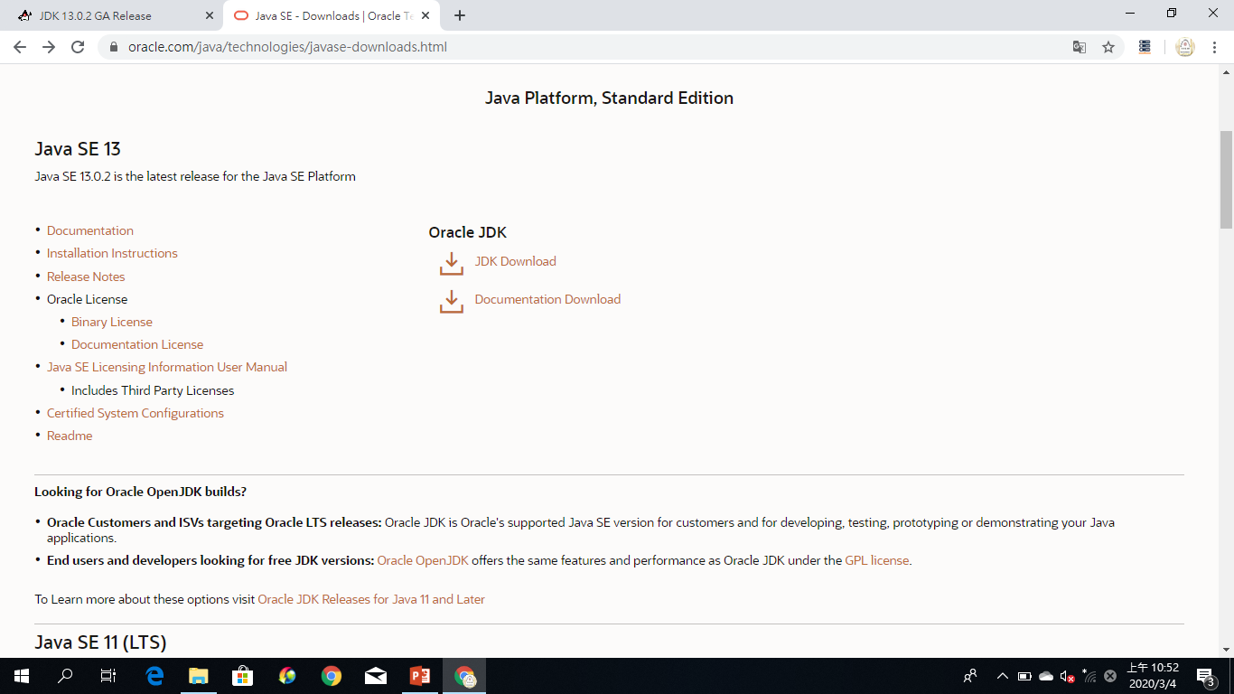

Slide 7
設定 PATH
本機>內容>進階系統設定>進階>環境變數>TEMP>PATH>編輯>
在最前面加入：C:\Program Files\Java\jdk1.8.0_91\bin\;
* jdk1.8.0_91：會隨著版本而變動

Slide 8
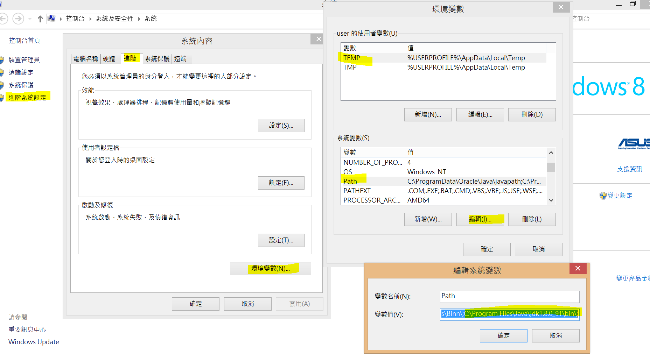

Slide 9
設定參數
關於 Classpath
告訴電腦 Java 類別庫的路徑名稱
設定方法有二；一種同設定 Path 的方法、一種是在下編譯指令時加入參數指定 Classpath ，語法如下：
javac -classpath <指定路徑名稱>
設定時加入“.”這個值，可以讓程式執行時能直接使用同一個目錄下的*.class檔

Slide 10
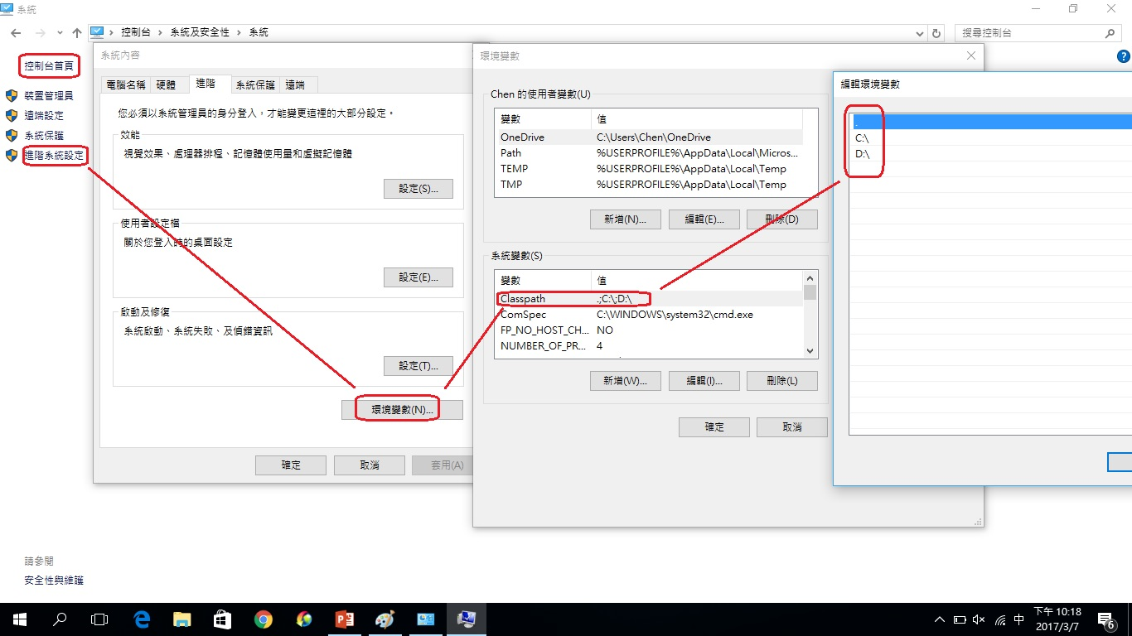
設定參數

Slide 11
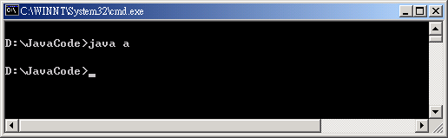
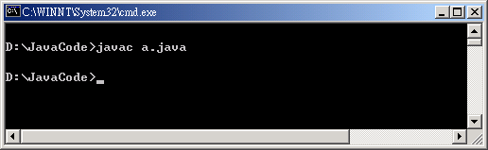
常用指令
Java
Source
Code
Java
Complier
Java
Byte
Code
javac
呼叫 Java 編譯器
把*.java檔案編譯成*.class檔案
語法: javac 檔名.java
java
呼叫 Java 直譯器
執行被編譯過的*.class檔案
語法: java 檔名
Java
Byte
Code
Java Virtual Machine
OS
Java Interpreter

Slide 12
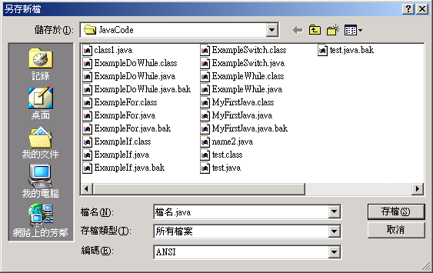
其他
編輯器
Notepad, Wordpad, Ultraedit……
如何存檔？以 Notepad 為例：

Slide 13
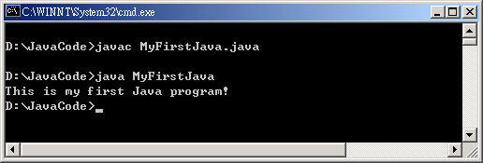
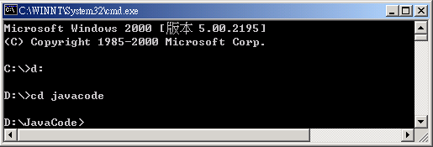
其他
如何執行
叫出DOS執行視窗
開始→程式集→附屬應用程式→命令提示字元
切換目錄至所存檔的目錄下
ex:要切換到d磁碟機的javacode目錄
使用javac與java指令執行程式

Slide 14
類別與物件
類別(Class)
一個類別是一種模版(template)
定義屬性(attribute)與方法(method)
物件(Object)
一個物件是一個類別的實體(instance)
Benz
Benz.Owner
Benz.Run()
Car
Car.Owner
Car.Run()
Create instance
Ferrari
Ferrari.Owner
Ferrari.Run()

Slide 15
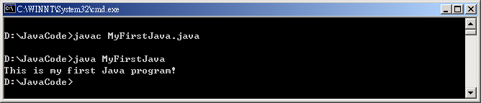
第一個 Java 程式
public class MyFirstJava{ // class 開始
public static void main(String[] args){ // main 函式開始
System.out.print("This is my first Java program!");
} // main 函式結尾
} // class 結尾
注意！
大小寫對 Java 來說是不一樣的！
執行結果

Slide 16
第一個 Java 程式
public class MyFirstJava{ // 第一行
……
}
建立一個名為 MyFirstJava 的 Java 類別
檔名必需與宣告為 public 的類別名稱相同
每一個 *.java 檔案都只能有一個宣告為 public 的類別

Slide 17
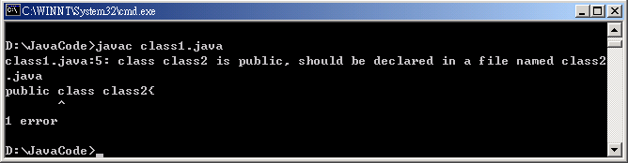
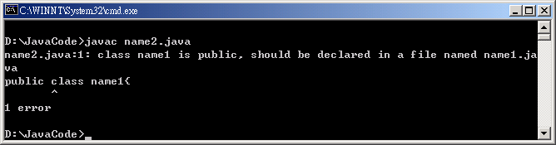
第一個 Java 程式
檔案名稱與 public class 名稱不同
public class name1{
…… //存檔為name2.java
}
同一檔案存在兩個 public class
public class class1{ //存檔為class1.java
…… //第一個 public class
}
public class class2{
…… //第二個 public class
}

Slide 18
第一個 Java 程式
public static void main(String[] args){ //第二行
……
}
建立 MyFirstJava 類別的一個名稱為 main 的方法(Method)
此方法一定要宣告為 public、static、void
String[] args 是宣告傳入的參數，在這裡是一個字串陣列

Slide 19
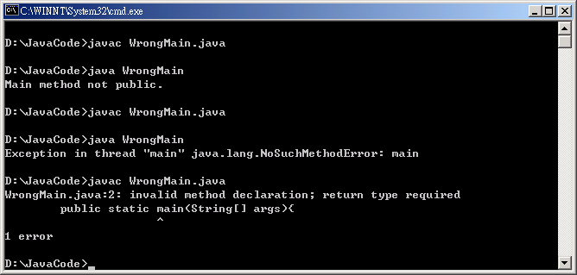
第一個 Java 程式
少了public、static、void？
少了public
少了static
少了void

Slide 20
第一個 Java 程式
System.out.print("This is my first Java program!");
真正執行的程式碼
使用 Java 的類別庫才能執行，完整的語法如下：
java.lang.System.out.print();
Java.lang 為內建至每一個 Java 程式的類別庫
也就是Java替我們執行了下面這行程式：
import java.lang.*;

Slide 21
Java 的基本語法
基本變數型態(Variable type)
運算子(Operator)
迴圈與邏輯(Control flow & Logic)
陣列(Array)
字串(String & StringBuffer)
關鍵字(Key word)
函式(Method)

Slide 22
基本變數型態
boolean True or False value
boolean boolean1 = true; //宣告變數並給予初始值
boolean boolean2; //宣告變數但未給予初始值
char 16-bit Unicode character
char char1 = 'T'; //只能宣告一個字元
char char2 = 0x0058; //0x0058是X的Unicode編碼

Slide 23
基本變數型態
byte 8-bit signed
byte byteValue = 127;
//範圍由 +127 ~ -128
short 16-bit signed
short shortValue = -32768;
//範圍由 +32767 ~ -32768

Slide 24
基本變數型態
int 32-bit signed
int Value1,Value2 = 20;
//同時宣告兩個變數並初始化變數intValue2
long 64-bit signed
longValue1 = 999999999L;
longValue2 = 999999999;
//最後面的L可加可不加

Slide 25
基本變數型態
float 16-bit floating point
float floatValue = 3.14159F;
//宣告時需在數字後加上F(或f)
//否則會被預設為double型態
double 32-bit floating point
double doubleValue1 = 0.000000653892;
double doubleValue2 = 6.53892E-7;
//上面兩種宣告方式都可以

Slide 26
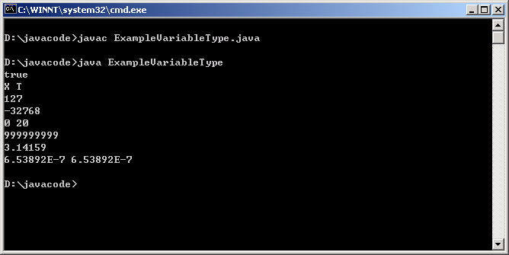
基本變數型態
public class ExampleVariableType{
public static void main(String args[]){
boolean booleanValue = true;
char charValue1 = 0x0058,charValue2 = 'T';
byte byteValue = 127;
short shortValue = -32768;
int intValue1 = 0,intValue2 = 20;
long longValue = 999999999;
float floatValue = 3.14159F;
double doubleValue1 = 0.000000653892,doubleValue2 = 6.53892E-7;
System.out.println(booleanValue);
System.out.println(charValue1 + " " + charValue2);
System.out.println(byteValue);
System.out.println(shortValue);
System.out.println(intValue1 + " " + intValue2);
System.out.println(longValue);
System.out.println(floatValue);
System.out.println(doubleValue1 + " " + doubleValue2);
}
}

Slide 27
運算子
=、+、-、*、/、%
= ：將等號右邊的值(或運算式的結果)指定給左邊的變數
+、-、*、/ ：就是數學中的加減乘除
/ 跟 % ：同樣都是除的意思，但所運算出的結果不一樣； / 是求得商數而 %是求得餘數
Ex：
13 / 3 的結果是 4 而 13 % 3 的結果是 1

Slide 28
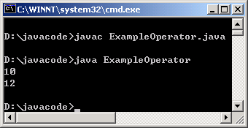
運算子
++、--
稱做遞增(減)運算子，每次增加(減少) 1
count++：讓count變數遞增
++count與count++不一樣
EX：public class ExampleOperator{
public static void main(String args[]){
int count = 10;
System.out.println(count++);
System.out.println(++count);
}
}
++count是
先執行遞增再執行該行敘述
count++是
先執行該行敘述再執行遞增

Slide 29
運算子
+=、-=、*=、/=、%=
是一種簡寫
例：count += 5 就等於是 count = count + 5
其它都是採用這樣的規則執行
練習
熟悉變數的宣告與運算子的用法(將簡單的數學運算式用程式執行並瞭解其運作過程)

Slide 30
運算子
&、|、!，==
&：AND，若此運算子兩邊的判斷式皆為true，結果才會true
| ：OR，此運算子兩邊的判斷式只要有一式為true，結果就會為true
! ：NOT，將判斷式的結果轉換，原先為true的會變成false
==：比較兩邊的變數值是否相等，與 = 不同

Slide 31
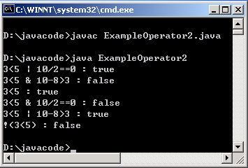
運算子
&、|、!，==
public class ExampleOperator2{
public static void main(String args[]){
System.out.println("3<5 | 10/2==0 : " + (3<5 | 10/2==0));
System.out.println("3<5 & 10-8>3 : " + (3<5 & 10-8>3));
System.out.println("3<5 : " + (3<5));
System.out.println("3<5 & 10/2==0 : " + (3<5 &10/2==0));
System.out.println("3<5 | 10-8>3 : " + (3<5 | 10-8>3));
System.out.println("!(3<5) : " + (!(3<5)));
}
}

Slide 32
迴圈與邏輯
Expression1
is true?
if (expression1) {
statement1;
}
else if (expression2) {
statement2;
}
else {
statement3;
}
yes
no
Execute
statement1
Expression2
is true?
yes
no
Execute
statement2
Execute
statement3
End
Beginning Java 2 Ivor Horton

Slide 33
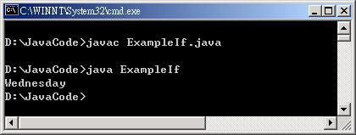
Example-If
public class ExampleIf{
public static void main(String[] args){
String day = "Wednesday";
if (day == "Sunday")
System.out.print("Sunday");
else if (day == "Monday")
System.out.print("Monday");
else if (day == "Tuesday")
System.out.print("Tuesday");
else if (day == "Wednesday")
System.out.print("Wednesday");
else if (day == "Thursday")
System.out.print("Thursday");
else if (day == "Friday")
System.out.print("Friday");
else if (day == " Saturday ")
System.out.print("Saturday");
else
System.out.print("輸入錯誤: "+ day);
}
}

Slide 34
迴圈與邏輯
for (initialization_expression;loop_condition;increment_expression) {
statement;
}
no
Test condition
is true?
Initialize
count
yes
Execute loop
statement
Increment
count
End
Beginning Java 2 Ivor Horton

Slide 35
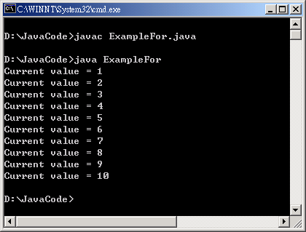
Example-For
public class ExampleFor{
public static void main(String[] args){
for (int value = 1 ; value <= 10 ; value++) {
System.out.print("Current value = " + value + "\n");
}
}
}

Slide 36
迴圈與邏輯
while (expression) {
statement;
}
Test condition
is true?
no
yes
Execute loop
statement
End
Beginning Java 2 Ivor Horton

Slide 37

Example-While
public class ExampleWhile{
public static void main(String[] args){
int value = 10;
while (value > 0)
System.out.print("Current value = " + value-- + "\n");
}
}

Slide 38
迴圈與邏輯
do {
statement;
} while (expression);
Execute loop
statement
Test condition
is true?
yes
no
End
Beginning Java 2 Ivor Horton

Slide 39
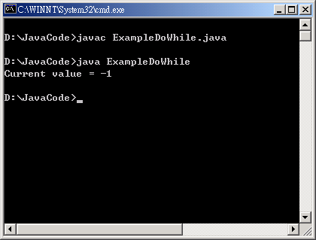
Example-DoWhile
public class ExampleDoWhile{
public static void main(String[] args){
int value = -1;
do {
System.out.print("Current value = " + value-- + "\n");
} while (value > 0);
}
}

Slide 40
迴圈與邏輯
Expression
equals value1?
switch (expression) {
case value1;
//Do value1 things
break;
case value2;
//Do value2 things
break;
default;
//Do default things
break;
}
yes
Do value1
things
break
no
Expression
equals value2?
Do value2
things
break
yes
no
…
Do default
things
break
End
Beginning Java 2 Ivor Horton

Slide 41
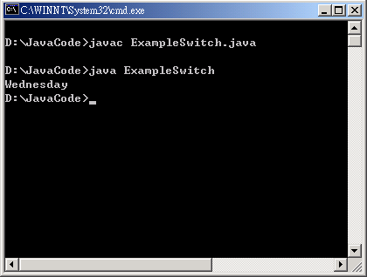
Example-Switch
public class ExampleSwitch{
public static void main(String[] args){
int day = 3;
switch (day) {
case 0:
System.out.print("Sunday");
break;
case 1:
System.out.print("Monday");
break;
case 2:
System.out.print("Tuesday");
break;
case 3:
System.out.print("Wednesday");
break;
case 4:
System.out.print("Thursday");
break;
case 5:
System.out.print("Friday");
break;
case 6:
System.out.print("Saturday");
default:
System.out.print("輸入錯誤: " + day); } }
}

Slide 42
迴圈與邏輯
練習
依序印出1!、2!、……、10!
印出九九乘法表

Slide 43
陣列
Arrays are object
Arrays are bounds-checked
Arrays are pass by reference
a
a.length = 3
a[0]
50
b
a[1]
100
執行
int a[] = new int[3];
a[0] = 50;
a[1] = 100;
a[2] = 150;
int a[]; //宣告一個名為a的陣列
int[] a; //與 int a[]; 結果一樣
int a[3]; //不能這樣宣告
int[] a = {50,100,150}; //這樣宣告可以
int[] a = new int[3]; //宣告有三個元素的陣列a
a[2]
150
int b[] = a;

Slide 44
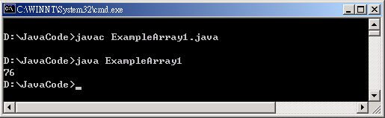
陣列
public class ExampleArray1{ //利用迴圈與陣列來計算平均值
public static void main(String[] args){
int total = 0,avg;
int a[] = {79,54,96};
for(int i = 0; i<a.length; i++)
total += a[i];
avg = total/a.length;
System.out.print(avg);
}
}

Slide 45
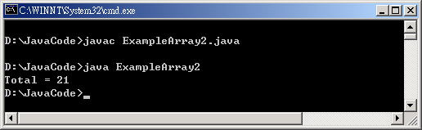
陣列
多維陣列
public class ExampleArray2{
public static void main(String[] args){
int a[][] = new int [2][3];
a[0][0] = 1;
a[0][1] = 2;
a[0][2] = 3;
a[1][0] = 4;
a[1][1] = 5;
a[1][2] = 6;
int total = 0;
for (int i = 0; i < a.length; i++) {
for (int j = 0; j < a[i].length; j++){
total += a[i][j];
}
}
System.out.print("Total = " + total);
}
}
a
a.length=2
a[0].length=3
a[0]
a[0][0]
a[1]
a[0][1]
a[0][2]
a[1].length=3
a[1][0]
a[1][1]
a[1][2]

Slide 46
字串
Strings are object
Strings are 16-bit Unicode
Strings are immutable
a
a
T
h
i
s
i
s
a
S
t
r
i
n
g
!
a
T
h
i
s
i
s
a
S
t
r
i
n
g
t
o
o
!
String a;
//宣告一個名為a的字串
String a = "This is a String!";
//宣告其值為 This is a String! 的字串a
String a = new String("This is a String too!");
//使用String類別的建構函式來宣告字串a
//並指定初始值為 This is a String too!

Slide 47
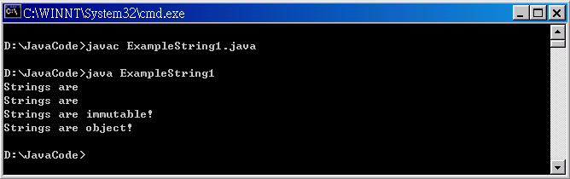
字串
Can't change String?
Ex:
public class ExampleString1{
public static void main(String[] args){
String a = "Strings are";
String b = a;
System.out.println(a);
System.out.println(b);
a += " immutable!";
b += " object!";
System.out.println(a);
System.out.println(b);
}
}
StringBuffer

Slide 48
字串
StringBuffer is mutable
Java的String物件是無法直接改變的；因此，String物件被改變時，Java會在內部使用StringBuffer物件在String物件上執行操作
StringBuffer a;
//宣告一個名為a的StringBuffer
StringBuffer a = new StringBuffer("This is a StringBuffer!");
//使用StringBuffer的建構函式宣告a
//並指定其值為This is a StringBuffer!
StringBuffer a = "This is a StringBuffer";
//不能這樣宣告StringBuffer物件

Slide 49
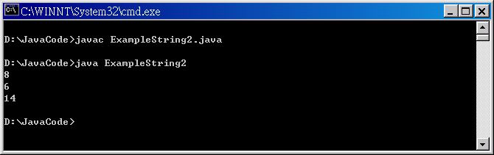
字串
indexOf(),lastIndexOf(),length()
Ex:
public class ExampleString2{
public static void main(String[] args){
int index1,index2;
String a = "Java is useful";
index1 = a.indexOf("us");
index2 = a.lastIndexOf("s",7);
System.out.println(index1);
System.out.println(index2);
System.out.println(a.length());
}
}
0
1
2
…… ……
7
12
13
indexOf(String str)
//從字串的第一個字元往後找尋符合str的字串，回傳其位置
indexOf(String str,int i)
//從字串的第i個字元往後找尋符合str的字串，回傳其位置
lastIndexOf(String str)
//從字串的最後一個字元往前找尋符合str的字串，回傳其位置
lastIndexOf(String str,int i)
//從字串的第i個字元往前找尋符合str的字串，回傳其位置
length()
//回傳該字串的長度
a
J a v a i s u s e f u l
u s
s

Slide 50
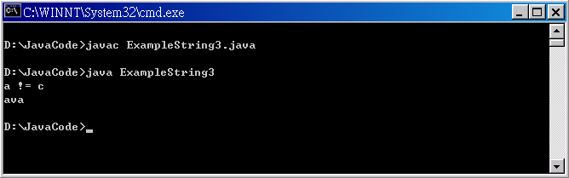
字串
substring(),equals()
EX:
public class ExampleString3{
public static void main(String[] args){
String a = new String("Java");
String b,c = "java";
b = a.substring(1);
if(c.equals(a)){
System.out.println("a = c");
}
else{
System.out.println("a != c");
}
System.out.println(b);
}
}
0 1 2 3
0 1 2
a
J a v a
a v a
b
substring(int i)
//從字串的第i個字元到字串結尾取出成為一個新字
//串，回傳該新字串
substring(int i,int j)
//從字串的第i個字元到第j個字元截取出成為一個新
//字串，回傳該新字串
equals(String str)
//比對傳入的字串是否與原字串相符
//，回傳true或false的boolean值
c
j a v a
0 1 2 3

Slide 51
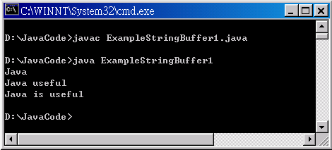
字串
append(),insert(),setCharAt()
Ex:
public class ExampleStringBuffer1{
public static void main(String[] args){
StringBuffer a = new StringBuffer("java");
a.setCharAt(0,'J');
System.out.println(a);
a.append(" useful");
System.out.println(a);
a.insert(5,"is ");
System.out.println(a);
}
}
i
s
j
a
J
a
v
a
u
s
e
f
u
l
5
append(String str)
//把傳入的str加在原本的StringBuffer物件的最後
insert(int i,String str)
//在StringBuffer物件的第i個字元開始，插入
//傳入的str字串
setCharAt(int i,char c)
//把StringBuffer物件的第i個字元，替換成傳入
//的c字元

Slide 52
關鍵字
http://java.sun.com/docs/books/tutorial/java/nutsandbolts/_keywords.html
abstract double int strictfp
boolean else interface super
break extends long switch
byte final native synchronized
case finally new this
catch float package throw
char for private throws
class goto protected transient
const if public try
continue implements return void
default import short volatile
do instanceof static while

Slide 53
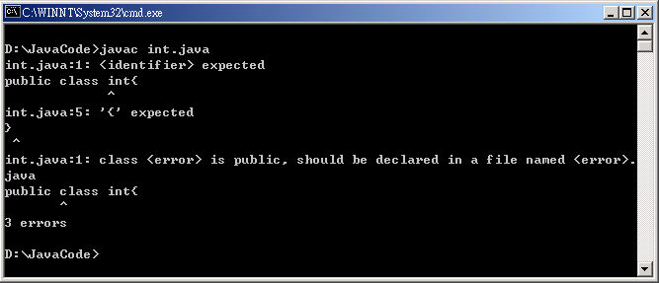
關鍵字
已被 Java 使用的字，不能用來當做變數、方法、類別的名稱
ex:
public class int{
public static void main(String[] args){
……
}
}

Slide 54
關鍵字
修飾字
對類別、方法、變數定義其存取權限
public
任何類別、任何地方都可
Protected
同一封包(package)的所有類別以及任何繼承該類別的子類別
private
僅限於該類別中
無指定權限
同一封包的所有類別

Slide 55
關鍵字
Class1
Class2
SubClass1
int a;
public int b;
protected int c;
private int d;
OK
OK
OK
OK
OK
OK
No
No
Package1
Beginning Java 2 Ivor Horton

Slide 56
關鍵字
Class1
Class2
SubClass1
int a;
public int b;
protected int c;
private int d;
No
No
OK
OK
No
OK
No
No
Package3
Package1
Package2
Beginning Java 2 Ivor Horton

Slide 57
函式
How to define a method？
[accessAttribute] [static] returnType methodName ([variableType arg1,……])
{
//method的程式放在這裡
}
accessAttribute
存取權限；共有public, protected, private與無指定四種層級
static
宣告此method是否為靜態函式
returnType
回傳型態；可為任何變數型態或類別，亦可標明為void，表示不回傳任何東西
methodName
函式的名稱
variableType arg1,……
宣告此函式需要傳入的變數型態及變數名稱還有變數個數

Slide 58

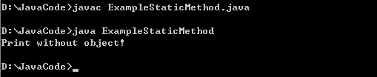
函式
static method
先於物件而存在記憶體中
Ex:
每個class裡的main()
可不經由物件而呼叫使用
Ex:
public class ExampleStaticMethod{
public static void main(String[] args){
System.out.println("Print without object!");
}
}

Slide 59
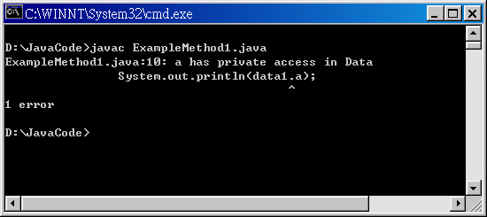
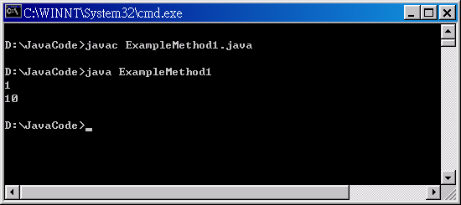
函式
配合存取權限的應用 getdata(),setdata()
public class ExampleMethod1{
public static void main(String[] args){
Data data1 = new Data();
System.out.println(data1.getdata());
//取得a的值，a=1
data1.setdata(10);
//更改a的值為10
System.out.println(data1.getdata());
//再次取得a的值，a=10
System.out.println(data1.a);
//無法直接取得a的值
//因為宣告時為private屬性
}
}
class Data{
private int a = 1;
public int getdata(){
return a;
}
public void setdata(int a){
this.a = a;
}
}

Slide 60
函式
Constructor (建構函式)
建立物件時所呼叫的method
建構函式的名稱需要與類別名稱相同
建構函式絕對沒有回傳值，宣告時也不需加上void關鍵字
若無特別定義建構函式則Java會提供預設的建構函式，但該建構函式不會做任何事
Method Overloading (函式多載)
名稱相同且參數型態或參數個數不同的函式
Java以不同的參數型態、個數與順序來分辨被呼叫的函式
經常與建構函式配合使用

Slide 61
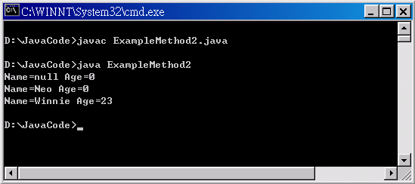
函式
Person
多重建構函式
public class ExampleMethod2{
public static void main(String[] args){
Person p1 = new Person();
Person p2 = new Person("Neo");
Person p3 = new Person("Winnie",23);
System.out.println("Name="+p1.name+" Age="+p1.age);
System.out.println("Name="+p2.name+" Age="+p2.age);
System.out.println("Name="+p3.name+" Age="+p3.age);
}
}
class Person{
String name;
int age;
Person(){
//預設的建構函式
}
Person(String name){
this.name = name;
}
Person(String name, int age){
this.name = name;
this.age = age;
}
}
name沒有指定值
age沒有指定值
p1
Person
name指定為"Neo"
age沒有指定值
p2
Person
name指定為"Winnie"
age指定為23
p3

